Slide 1
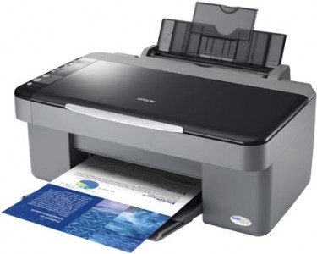
Impresora
Una impresora es un periférico de computadora que permite producir una copia permanente de textos o gráficos de documentos almacenados en formato electrónico, imprimiendo en papel de lustre los datos en medios físicos, normalmente en papel o transparencias, utilizando cartuchos de tinta o tecnología láser. Muchas impresoras son usadas como periféricos, y están permanentemente unidas a la computadora por un cable. Otras impresoras, llamadas impresoras de red, tienen un interfaz de red interno y que puede servir como un dispositivo para imprimir en papel algún documento para cualquier usuario de la red. También hay impresoras multifuncionales que aparte de sus funciones de impresora funcionan como fotocopiadora y escáner.

Slide 2
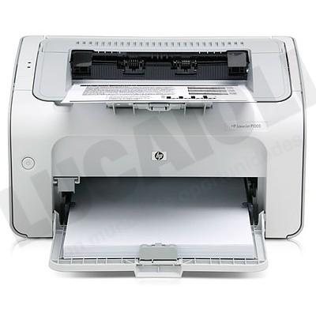
En informática, un escáner es un periférico que se utiliza para convertir, mediante el uso de la luz, imágenes o cualquier otro impreso a formato digital.

